Slide 1



Формирующее и транформирующее чтение в цифровую эпоху.
Опыт проекта-трека Дом Притч Старт

Slide 2
Вы обратили внимание на изобразительный ряд на 1 слайде? Какие там присутствовали изображения? Что они обозначают для вас?
Лайфхак 1. Люди делятся на зрителей и читателей. Переключение с текста на образ требует усилия. На него нет времени (желания, компетенции) у 99% цифрового поколения. Поэтому – картинка должна не дополнять, а упрощать, замещать текст.

Slide 3
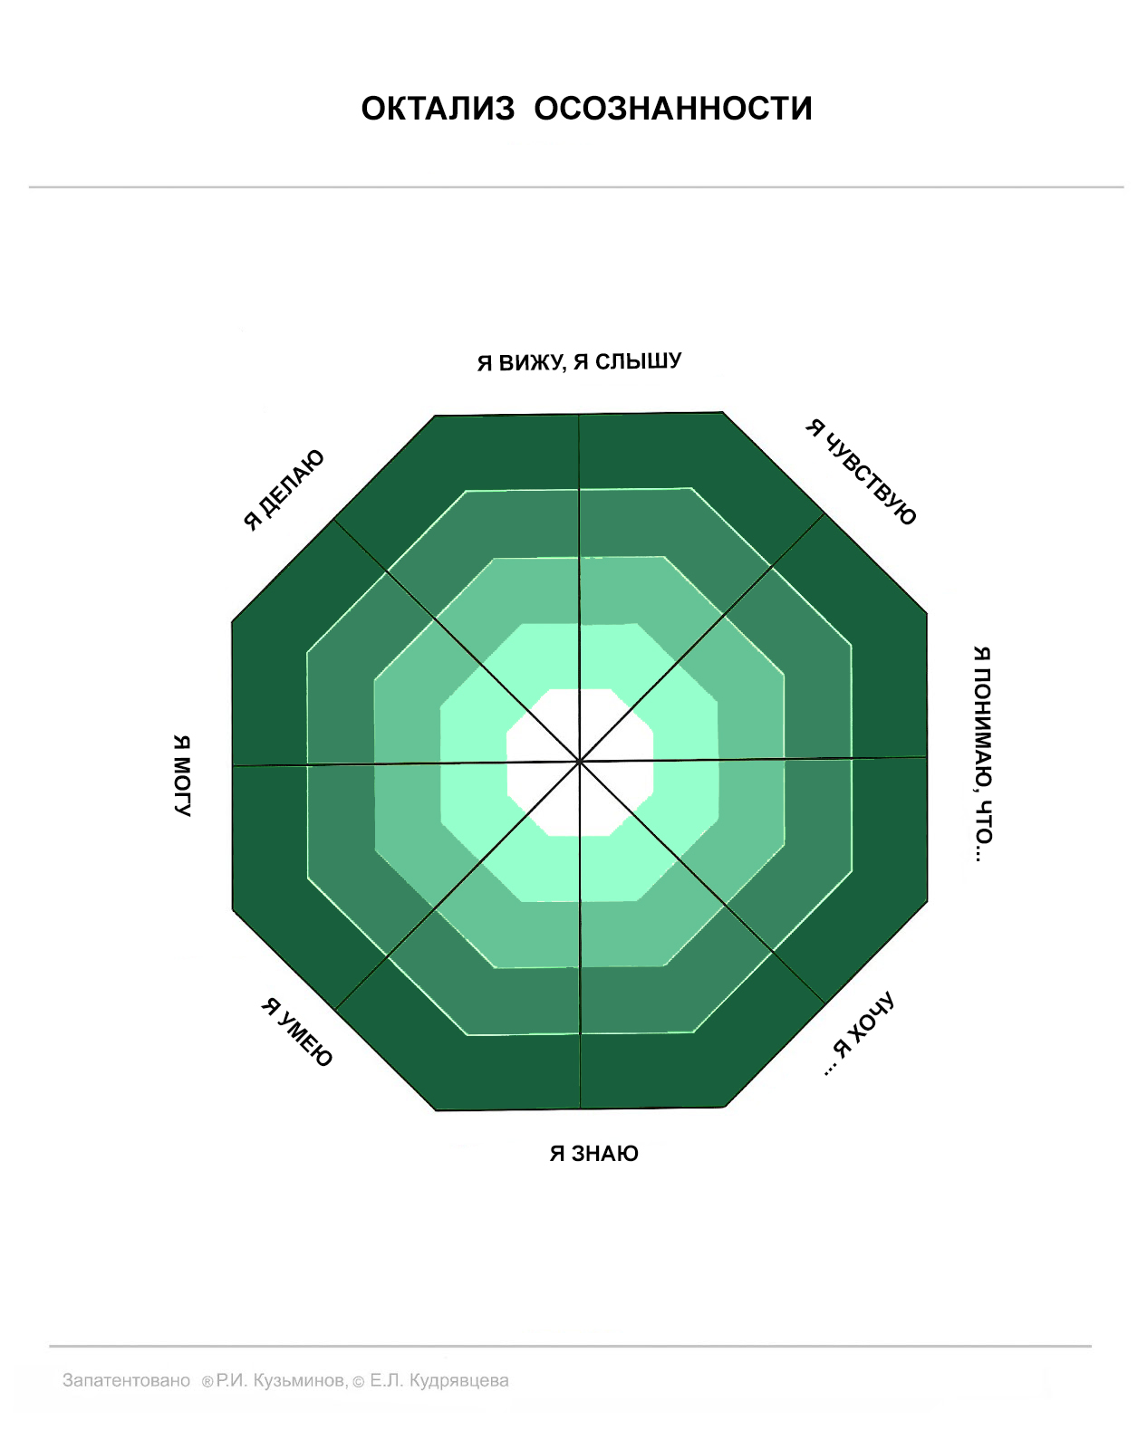
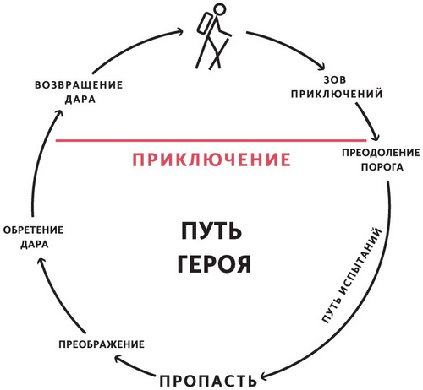
Как работает осознанное чтение в любую эпоху? Как путь читателя как героя, нашедшего себя в контенте.
известное
неизвестное

Slide 4
Что меняется в цифровую эпоху?
Контент начинает активно воздействовать на респондента, подбирая к нему ключи, чтобы сделать его СВОИМ читателем – зрителем. Идет битва за СВОЕГО респондента.
Не подготовленный к ней субъект становится объектом купли-продажи SMM-специалистов, попадая в разнообразные «воронки» и подсаживаясь на «крючки».
Его видением управляют визуальные акценты постов, чувствами – мемы и эмоджи, пониманием (смыслами) комментарии купленной публики, а желаниями – количество лайков и подписчиков...

Slide 5
Задача респондента сегодня – сохранить при прочтении свою субъектную позицию. Следовательно – овладеть азами дигитального мышления. Научиться ставить фильтры на цифровые ресурсы, видя в них инструменты, а не панацею и не болезнь.

Slide 6
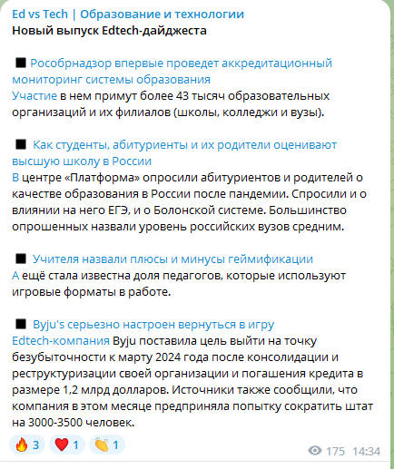

Как читает цифровое поколение? Кейс 1
О чем и зачем пост?
Информативно
Кратко
Выбор респондента – идти ли глубже
Возможность обратной связи
Четкая система маркировки частей
Четкая маркировка рекламы
Визуальное отражает суть (ключ) к текстовому

Slide 7
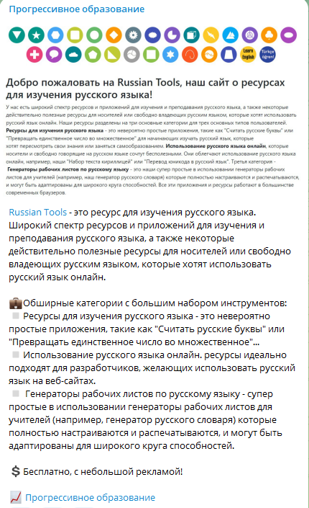
Как читает цифровое поколение? Кейс 2
О чем и зачем пост?
Иллюстративный ряд – набор невнятных для непосвященных значков
Микротекст – не читабелен
Нечеткость описания контента (нет четкого краткого ответа на ключевые вопросы пользователя: Что? Для кого? Как?)
Много всего в одной куче – сами разрабочики как будто не понимают связь внутри отдельных продуктов. Главное количество.
Возможность перейти на ресурс для ознакомления.
НО само описание не мотивирует к переходу.
Чувство социальной рекламы – отработки популяризации проекта, выполненного на грантовые госсредства.

Slide 8
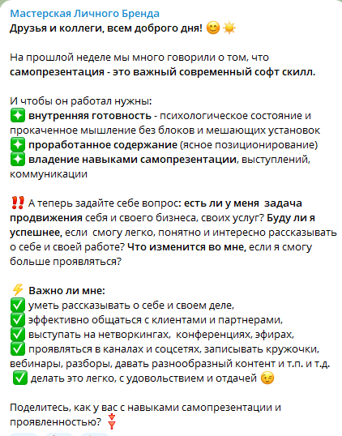
Как читает цифровое поколение? Кейс 3
О чем и зачем этот пост?
Про самопрезентацию как soft skill – тема заявлена ясно текстово и визуально
Про обучение путем ряда постов – задача ясна из содержания и оформления (диктат акцентов визуализирован)
О чем пост конкретно? Ни о чем, потому что нет четкого акцента в содержании. Идет прогрев и прощупывание аудитории.
«Сеть» вопросов забрасывается максимально широко, чтобы что-то задело многих и вынудило прокомментировать.
По сути же пост про коммуникацию. Но сам автор это никак не оформил – поэтому пост поплыл.
Задача – продажа экспертности автора. Здесь не реализована. Автор явно перегружен.

Slide 9
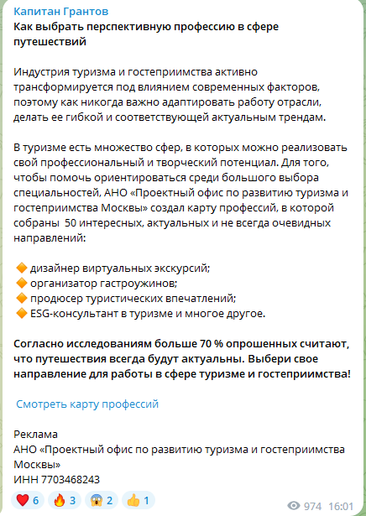
Как читает цифровое поколение? Лайфхак 2
Тема в 7 словах жирно
Максимум 1 тип маркировки – формирующей представление о вариантах выбора у респондента.
Аннотация 2 строками
Суть поста 5 строками
Такое чтение формирует и развивает базовую для цифрового поколения и дигитального мышления компетенцию – системность (увидеть систему и работать внутри нее с вариантами как пазлами).
Варианты выбора респондента
четкой маркировкой
Предложение респонденту с учетом ЦА канала
Линк активный на углубленное знакомство
Маркировка рекламы

Slide 10


Кому помогают мешают мемы, эмоджи...? Кейс 4
Разбор кейса:
Зачем нужны эмоджи? Происходит имитация эмоционально позитивной коммуникации, «заряжающей» респондента энергией автора постов, транслируемой через эмоджи.
Посыл автора смещен с функциональной сферы в эмоциональную: «я всех вас люблю». И ляпы в функциональном содержании респондентами легче прощаются.
Посылы «со мной не заскучаешь», «мы пообщаемся», «я вас вижу и я одна из вас» ... - про диалоговость. Эмоджи усиливают диалоговость, как бы замещая автора с его мимикой.
НО это манипулятивные инструменты. Респонденту навязываются акценты и состояния!

Slide 11
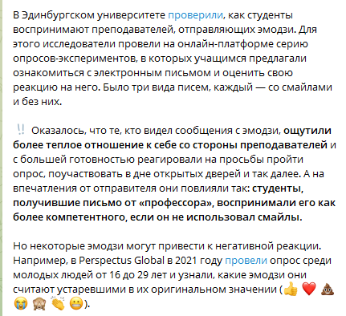
Кому помогают мешают мемы, эмоджи...?
https://www.semanticscholar.org/paper/Smile(y)-–-and-your-students-will-smile-with-you-of-Marder-Houghton/2d3f08dea48e8d086e861d715b2eddfcdf500f57

Slide 12
Формировать и трансформировать – двухсторонняя работа: автора контента и соавтора-респондента
Что формируется кроме информированности?
Цифровая грамотность (дигитальное мышление, опыт работы с людьми через девайсы и с девайсами без присутствия человека, например ботами)
Понимание, что читаете не только вы. По написанному вами каждый опытный респондент может прочитать и вас.
«Вкус» респондента (ЦА) – у каждого типа каналов свои подписчики.
Управление большими объемами информации путем их порционирования, разметки – как управление вниманием ЦА, перестановка смыслов.
Лайфхак 3. Если вы не хотите, чтобы вами управляли, формируя ваши смыслы – выбирайте каналы без мемов, эмоджи, с функциональным, а не эмоциональным «движком». И работайте с контентом, реализуя свои смыслы.

Slide 13

В чем проявляется социально-эмоциональный интеллект? Кейс 5.
Социально-эмоциональный интеллект – основа выбора своих источников информации не только по содержанию, но и по оформлению контента.
Автор канала понимает, кто его ЦА и проявляет это в оформлении постов в той же мере, как и в их содержании.
Респонденты, заходя на канал, по его оформлению сразу понимают – туда ли они пришли.
Как прежде не было одной СМИ для всех, одной книги на все вкусы, так сегодня нет одного канала для всех. Просто сегодня выбор в виртуальном мире шире, поэтому фильтры доверия жестче. И имя в названии канала не означает авторства – за ним нередко стоит работа целой команды, продающей эксперта.

Slide 14

Проект Дом Притч Старт – формирующий осознанное экологичное родительство через работу с текстом постов
ЦА – родители и педагоги, готовые развивать навыки и формировать компетенции через автономную работу с текстами постов.
Посты – проблематизирующие, антропоцентричные (с позиции детей и подростков).
Каждый пост – кейс для самостоятельной работы. Никаких визуальных акцентов нет. Каждый ищет свои смыслы.
Иллюстрация – поддерживающая, работающая (не для красоты).
Эксперт – тьютор, не диктатор.
Никаких продаж.

Slide 15
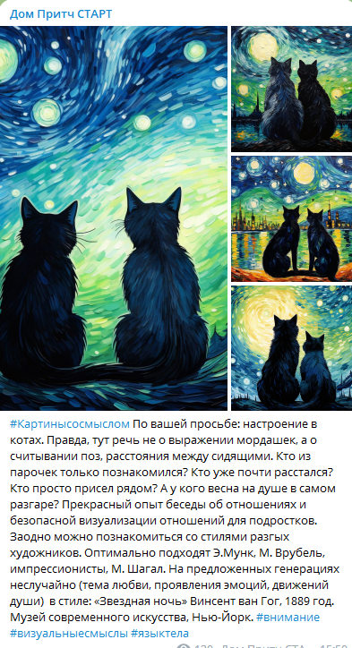


Дом Притч СТАРТ помогает вам – давая варианты цифровых инструментов

Slide 16
Благодарю за внимание и буду рада ответить на ваши вопросы и учесть ваши пожелания при «упаковке» материалов трека.
Добра и мира вашему дому!
Команда проекта
#ДомПритч

